Slide 1
Prise en main de l‘API Telegram
Dumas louis-auguste
Delerue Thibault
Levacher Leo

Slide 2
Sommaire
Objectif
Pourquoi un bot telegram
Fonctionnement
Format des exercices
Conclusions
Questions

Slide 3

Objectif

Slide 4
Pourquoi un bot telegram
Automatisation de certaine tache
Contrôle à distance (iot, app ..)

Slide 5
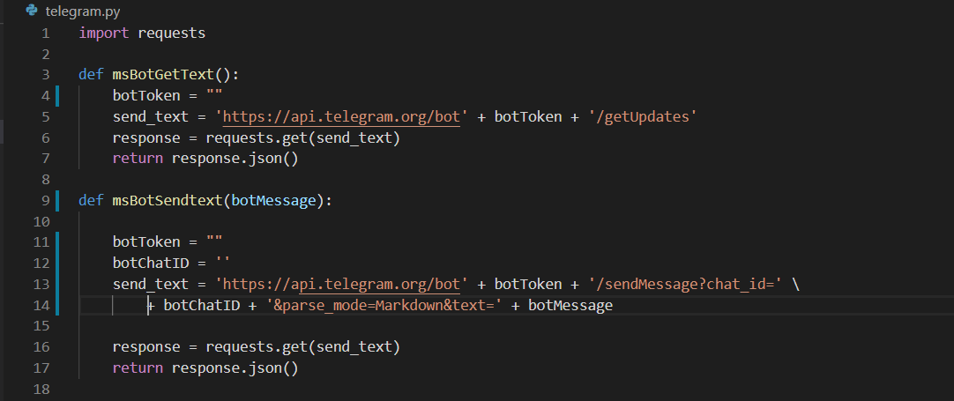
Fonctionnement

Slide 6
Format des exercices
Lire les exercices comprendre l’objectif
Faire des recherches sur les différents points de l’exercice

Slide 7

Conclusions

Slide 8

Questions

